Slide 1
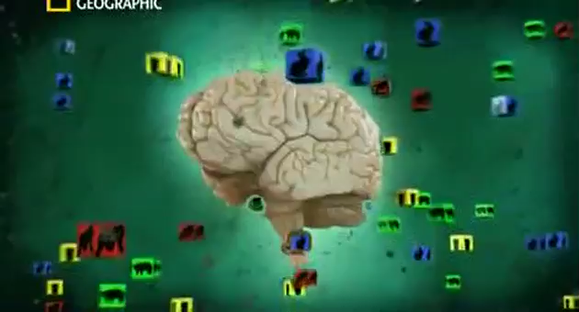
GO !
www.neurosup.fr
Notes:
Geographic channel ; faire attention consomme de l’énergie. On ne peut pas faire attention à tout. Il faut donc avoir une cible de notre attention. C’est l’équivalent de ce que l’on dit aux étudiants quand on leur demande définir leur objectif.

